Slide 1
Ростовская область
Дата основания –
13 сентября 1937 года
Общая протяженность границ составляет 2280 км
Площадь территории -100.8 тыс.кв.км

Slide 2
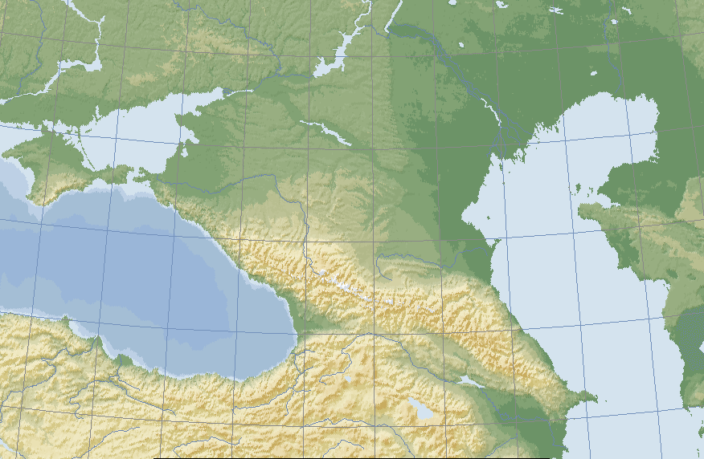
Географическое положение
Русская равнина
Азовское море
Кумо-Маныческая впадина
Прикубанская низменность
Ставропольская возвышенность
Кубань
Терек
Черное море
Большой Кавказ
Каспийское море
Ростовская область находится в южной части Восточно-Европейской равнины и частично в Северо-Кавказском регионе, занимая обширную территорию в речном бассейне Нижнего Дона.

Slide 3
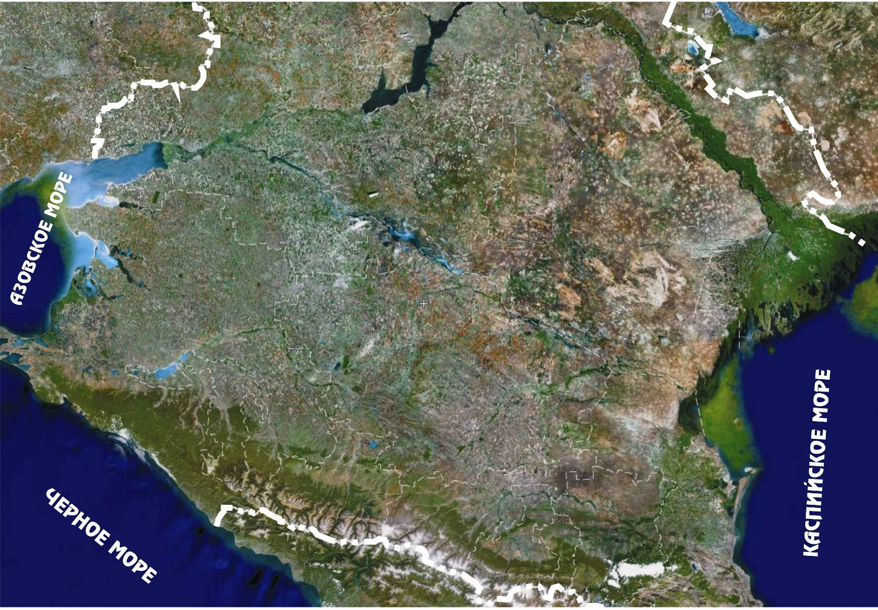
Географическое положение Область занимает площадь 100,8 тыс. кв. км, что составляет 0, 6 % территории России, имеет протяжённость 473км с севера на юг, 455 км с запада на восток. Расстояние от Москвы до Ростова-на-Дону – 1226 км.

Slide 4
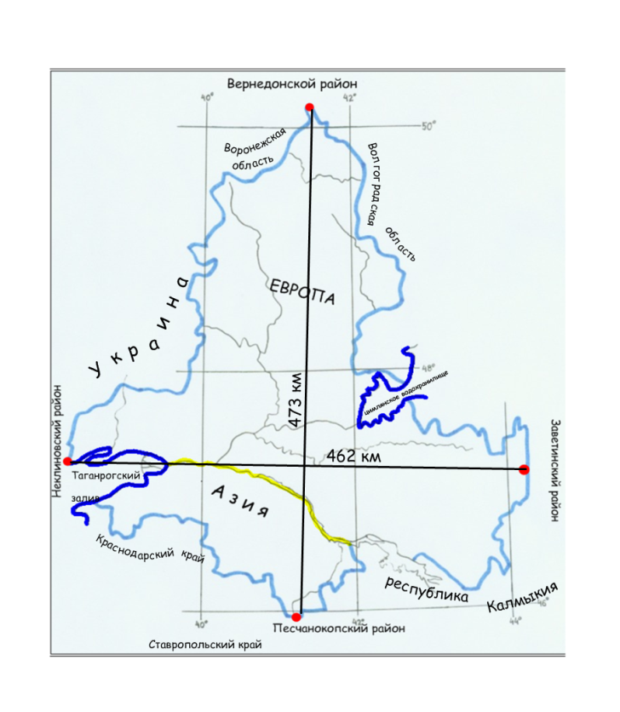
Северная- Верхнедонской р-н – 50°13′с.ш.
Южная- Песчанокопский р-н – 45°57′с.ш.
Западная – Матвеево-Курганский р-н 38°14′ в.д.
Восточная – Заветинский р-н -44°20′в.д.

Slide 5
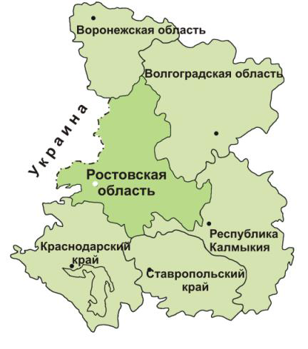
Географическое положение Ростовской области
Занимаемая территория равна по площади Дании, Бельгии и Нидерландам вместе взятым. Ростовская область имеет сухопутные и водные границы: на западе и северо-западе - с Донецкой и Луганской областями Украины общая протяженность границы 660 км, на севере и северо-востоке - с Воронежской и Волгоградской областями, на востоке и юго-востоке - с Калмыкией, на юге - со Ставропольским и Краснодарским краями, на юго-западе омывается Таганрогским заливом Азовского моря, имея морскую государственную границу с Украиной

Slide 6
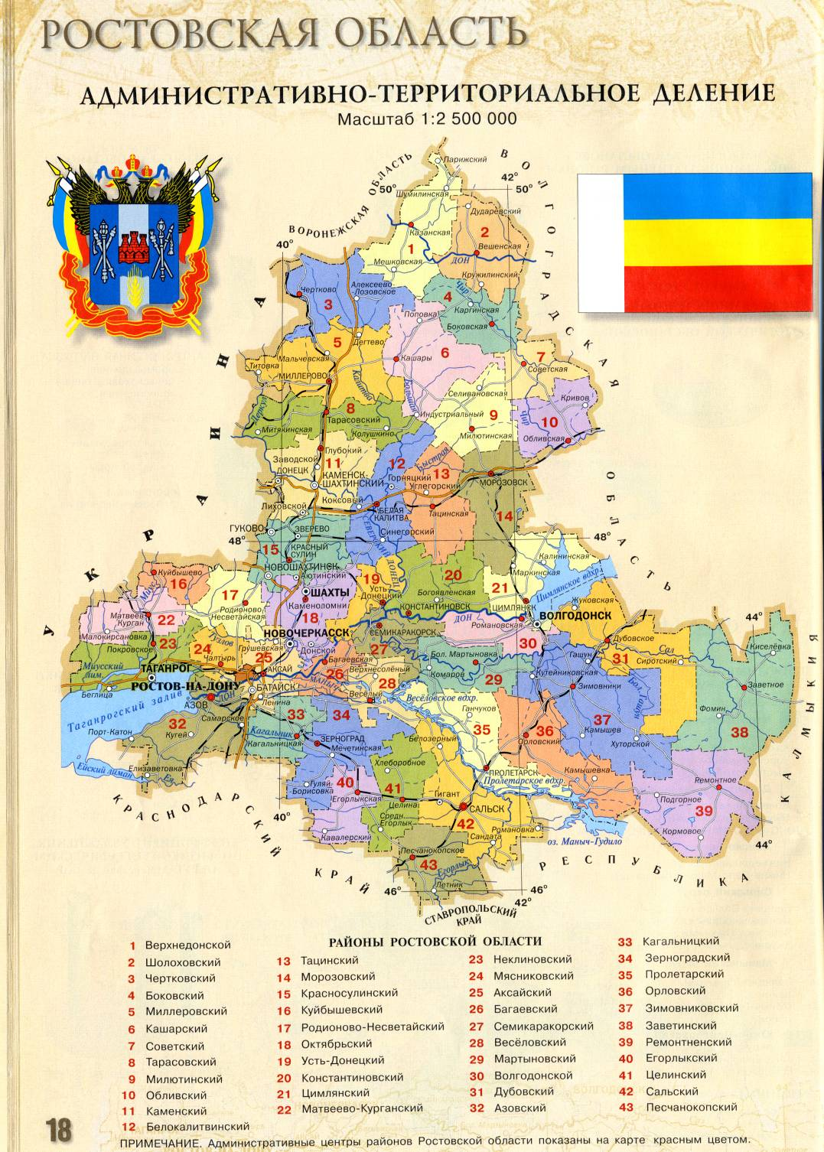
Административно-территориальное деление
Ростовская область, образована 13 сентября 1937 года.
В состав Ростовской области входят, 463 муниципальных образования, 43 муниципальных районов, 17 городских поселений, 391 сельских поселений.
Административный центр Ростовской области - город Ростов-на-Дону с населением свыше 1 млн.человек - крупный промышленный, культурный и научный центр, речной порт, важный транспортный узел. В 2002 году город приобрел дополнительное политическое и экономическое значение как столица Южного федерального округа
Крупными городами области являются: Таганрог — с численностью населения 281,9 тыс. человек, Шахты — 254,7 тыс. чел., Новочеркасск — 184,47 тыс. чел., Волгодонск — 172,4 тыс. чел. и Новошахтинск — 117,6 тыс. чел.

